Slide 1
Auf der Festung Hohensalzburg

Slide 2
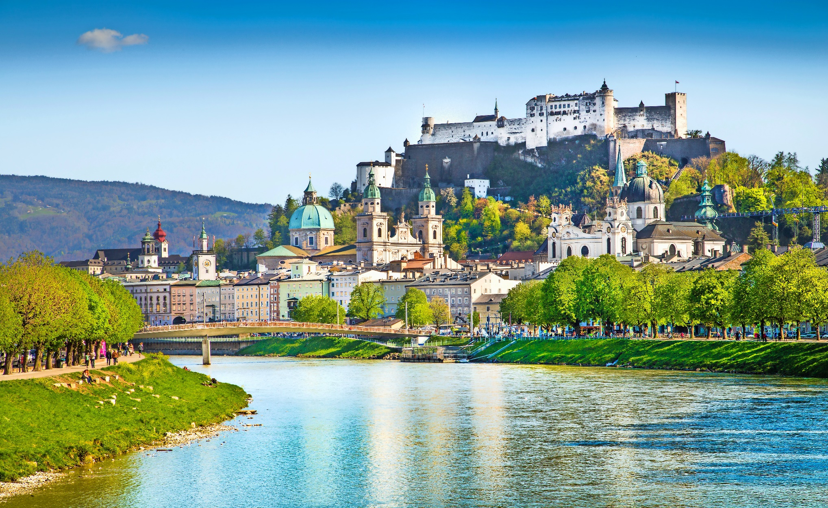
Die Festung Hohensalzburg ist das Wahrzeichen der Stadt Salzburg und eine der größten Burganlagen Europas. Sie liegt auf dem Festungsberg und hat eine Fläche von etwa 30 000 km². 1077 wurde unter Erzbischof Gebhard mit dem Bau begonnen. Bis zum 14. Jahrhundert wurde die Anlage immer weiter ausgebaut.

Slide 3
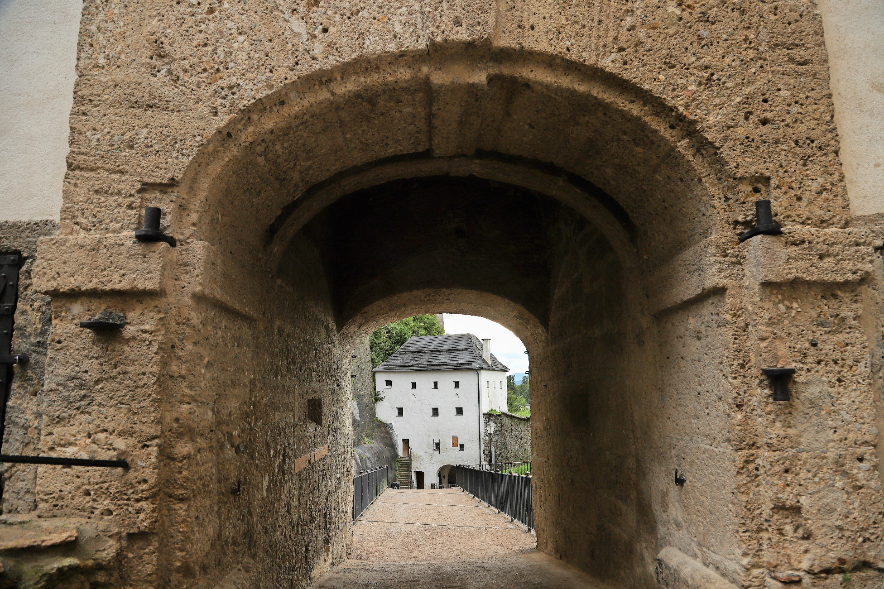
Etwa 119 Meter oberhalb der Stadt liegt die Festung. Um hinauf zu gelangen, musste man drei Sperrbögen passieren. Diese konnten einzeln verriegelt und verteidigt werden. Das Foto zeigt den Blick durch den obersten Sperrbogen auf den zweiten Sperrbogen, der auch Keutschachbogen genannt wird.

Slide 4
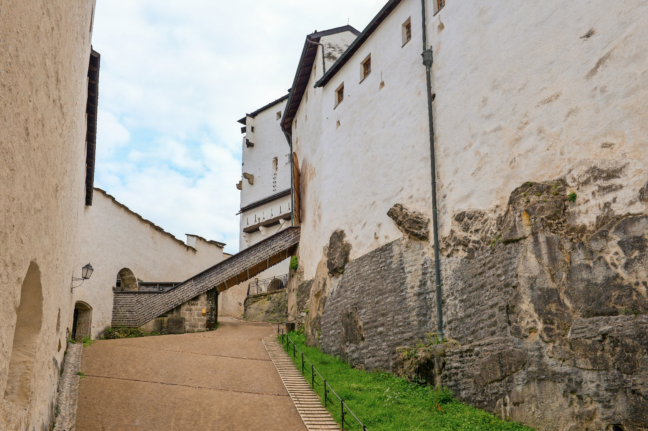
1504 wurde ein 180 Meter langer Reißzug auf die Festung gebaut. So konnten Baumaterial, Waffen und Lebensmittel auf einfachere Weise transportiert werden. Heute wird der Reißzug elektrisch betrieben. Früher drehten Pferden oder Gefangene ein Rad, um den Wagen auf den Berg zu ziehen.

Slide 5
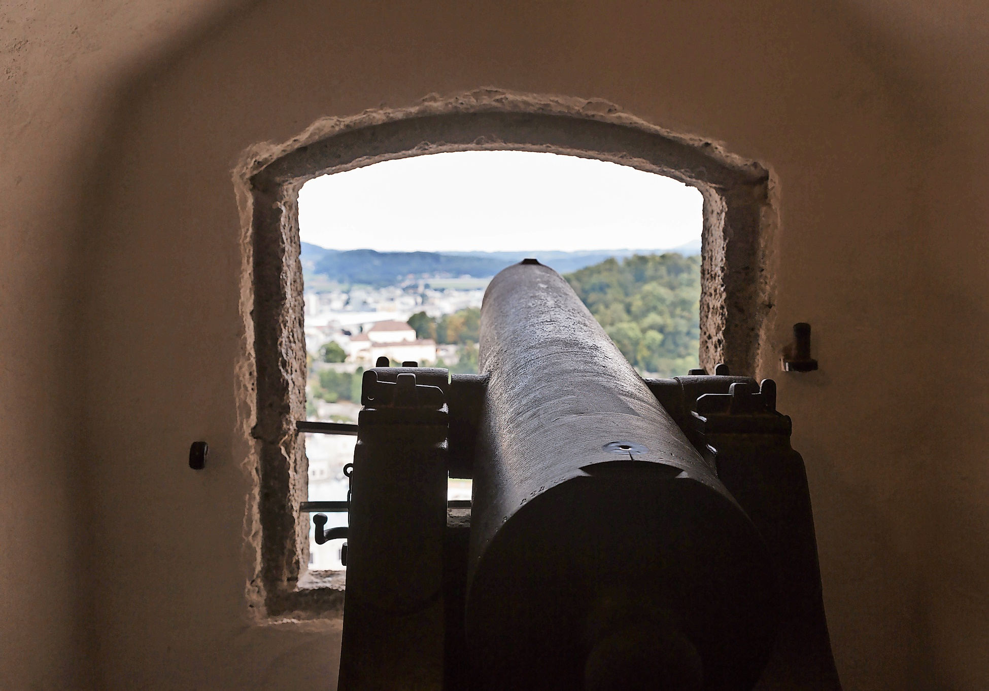
Die Festung Hohensalzburg wurde mehrmals belagert. Sie konnte aber nie erobert werden.

Slide 6
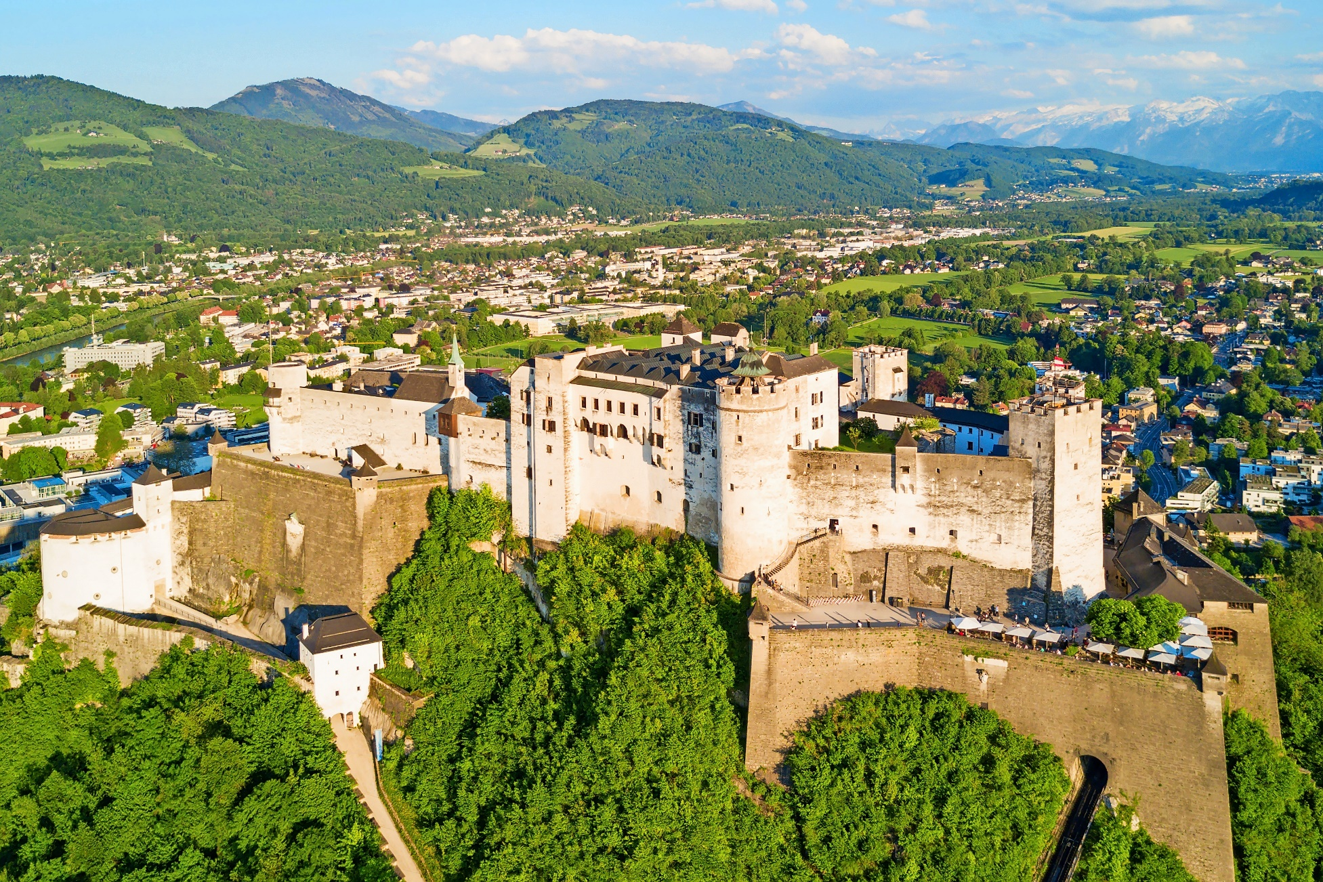
Eine Bastei ist eine militärische Befestigungsanlage. Die Hasengrabenbastei entstand während des Dreißigjährigen Krieges. Links davon sieht man den runden Glockenturm von 1465 und rechts den eckigen Reckturm von 1500, in dem die Folterkammer untergebracht war.

Slide 7
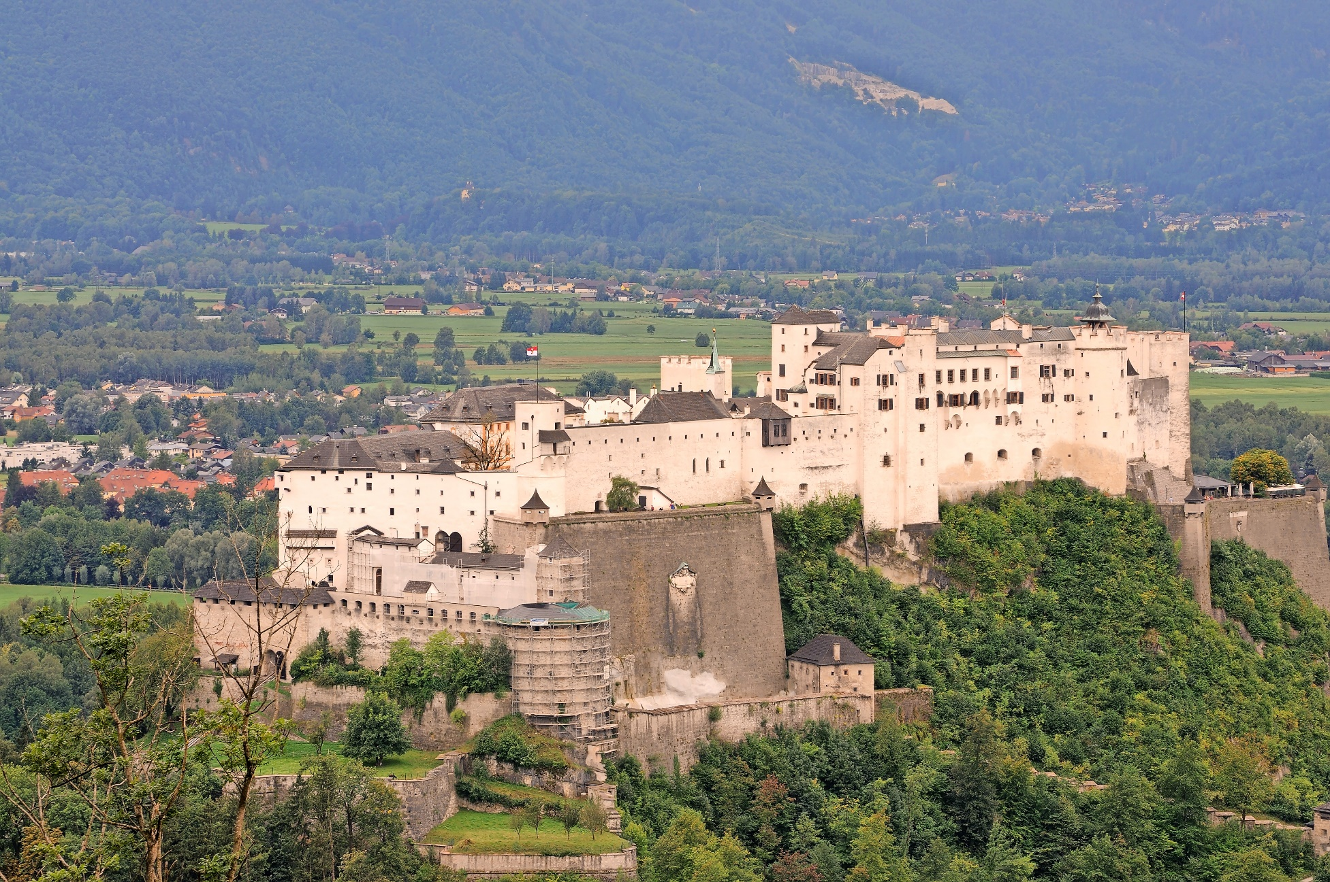
Der Bau der Kuenburgbastei oder Feuerbastei war 1681 die letzte Erweiterung der Festung Hohensalzburg. Errichtet wurde sie unter anderem aus Angst vor einer Belagerung durch die Osmanen. An ihrer Mauer sieht man das Wappen des Erzbischofs Max Gandolf von Kuenburg.

Slide 8
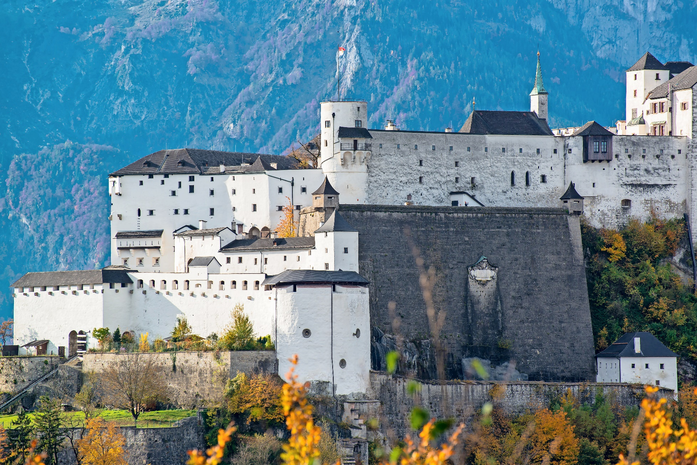
Oberhalb der Kuenburgbastei befindet sich eine mechanische Orgel, der „Salzburger Stier“. Sie wurde 1502 für die Räumlichkeiten des Erzbischofs gebaut. Am heutigen Standort ist sie erst seit dem 17. Jahrhundert. Dreimal täglich spielt der „Salzburger Stier“ eine Melodie, an deren Ende ein stierähnliches Brüllen zu hören ist.

Slide 9
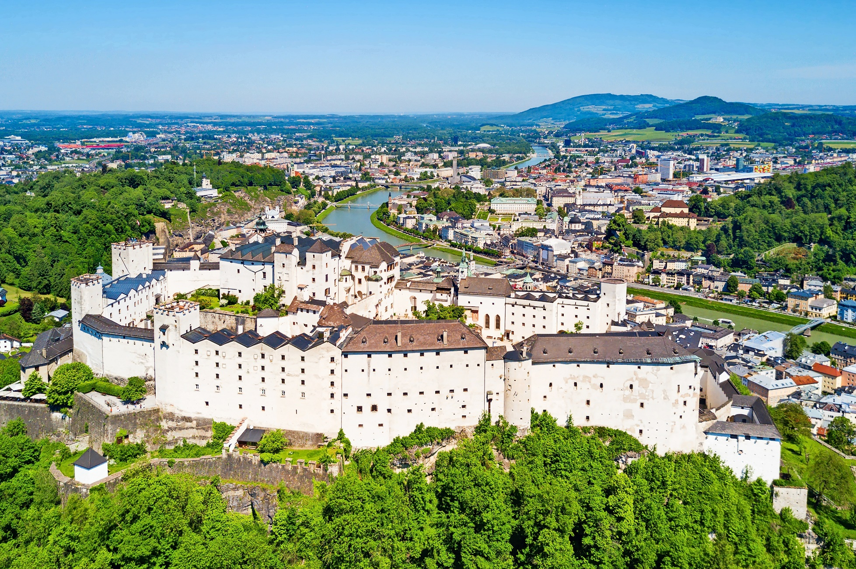
B
A
Das Foto zeigt die Festung von Süden. Im Zeughaus (A) bewahrte man die Waffen auf. Im 1484 erbauten „Schüttkasten“ (B) wurde Wein, Fleisch und ein Jahresvorrat an Getreide für bis zu 300 Personen gelagert. Mehrmals im Monat musste das Getreide umgeschaufelt werden, damit es nicht schlecht wurde.

Slide 10
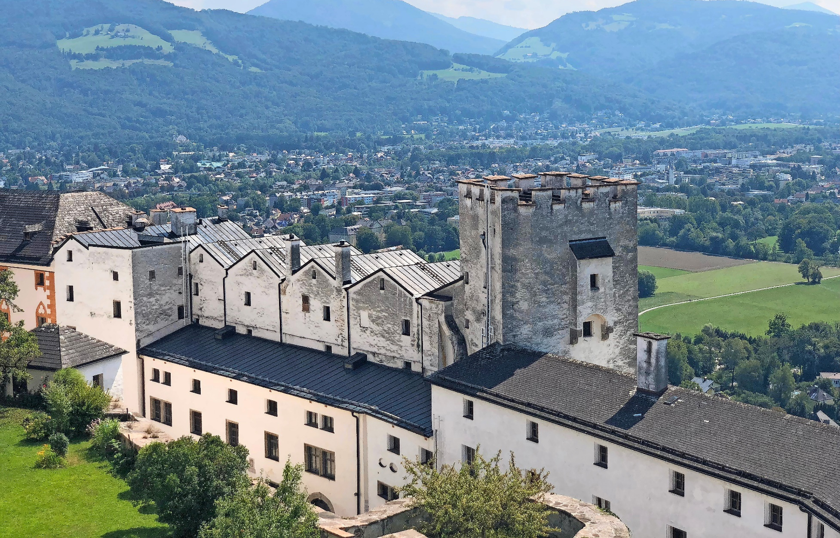
A
B
C
Bis zu 120 Menschen lebten auf der Festung Hohensalzburg. Darunter waren neben Soldaten und Geistlichen auch Bedienstete. Außerdem hielt man Tiere. Im Foto sieht man rechts neben dem Geierturm (A) das Arbeitshaus (B) und davor die Zelt- und Rüstkammer (C).

Slide 11
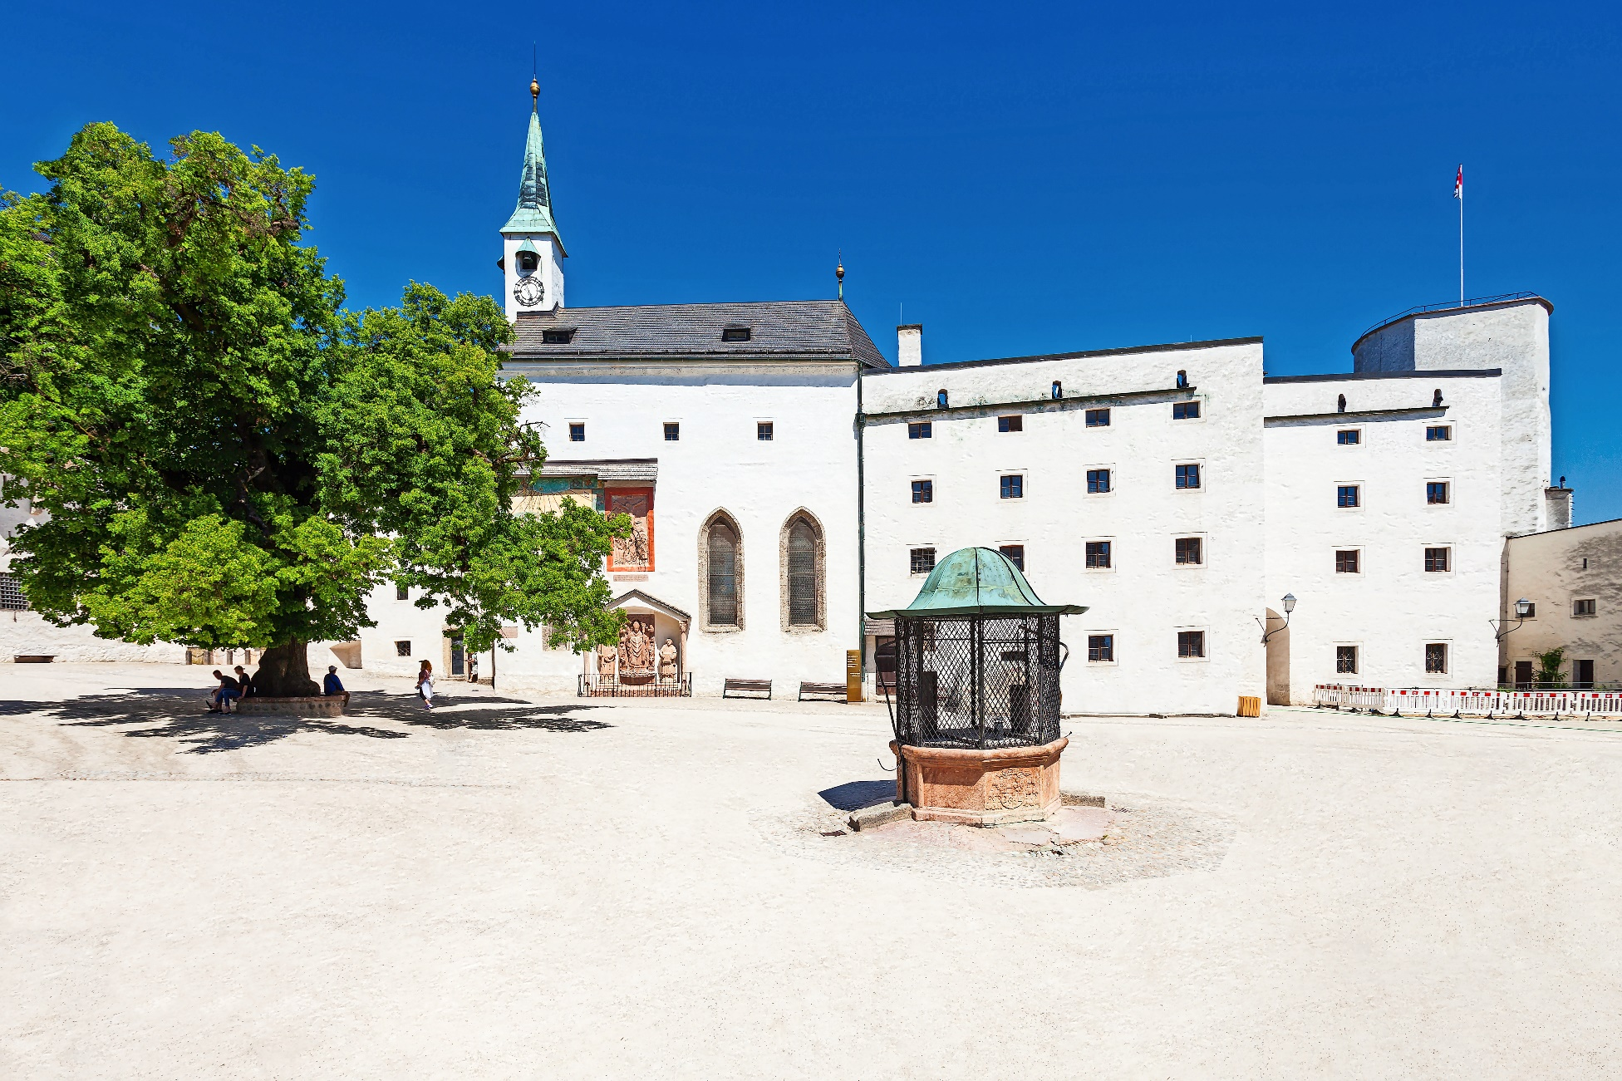
Eine funktionierende Wasserversorgung war auf einer Burg lebenswichtig. In das harte Gestein des Berges konnten jedoch keine Brunnenschächte geschlagen werden. 1525 wurde im großen Burghof eine Zisterne angelegt. In deren Steinbecken konnten bis zu 340 000 Liter Regenwasser gesammelt werden.

Slide 12
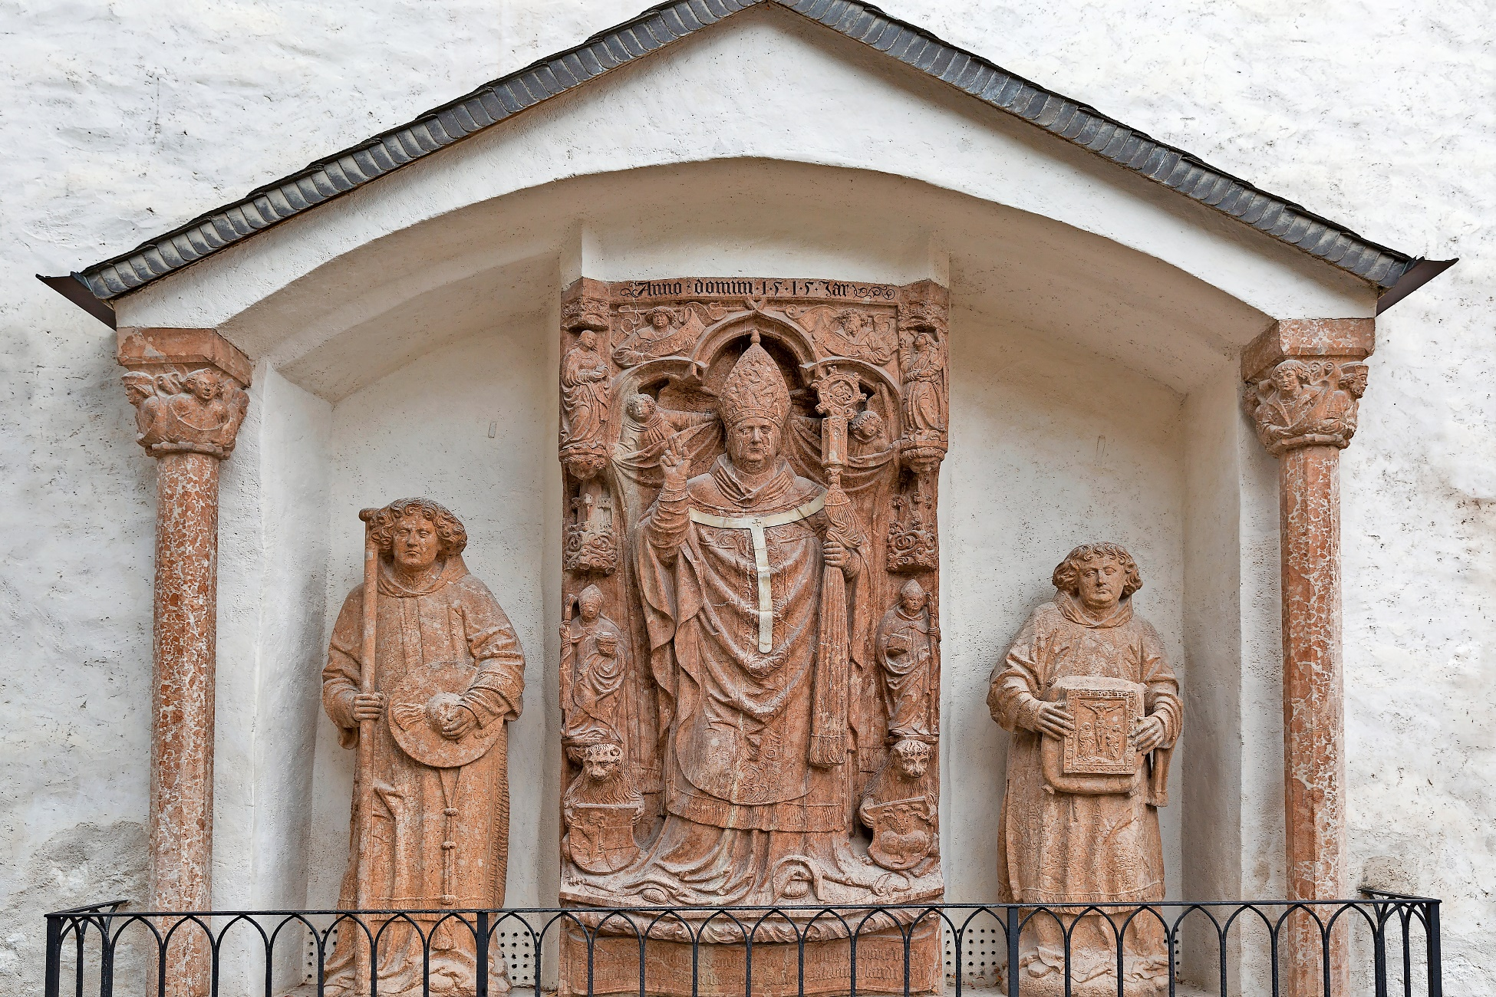
Auch die Georgskapelle liegt am großen Burghof. Neben dem Eingang ließ sich Erzbischof Leonhard von Keutschach ein Denkmal setzen. Unter ihm wurde die Festung zu einer fürstlichen Residenz ausgebaut. Sein Symbol, eine Rübe, findet man an vielen Stellen der Anlage.

Slide 13
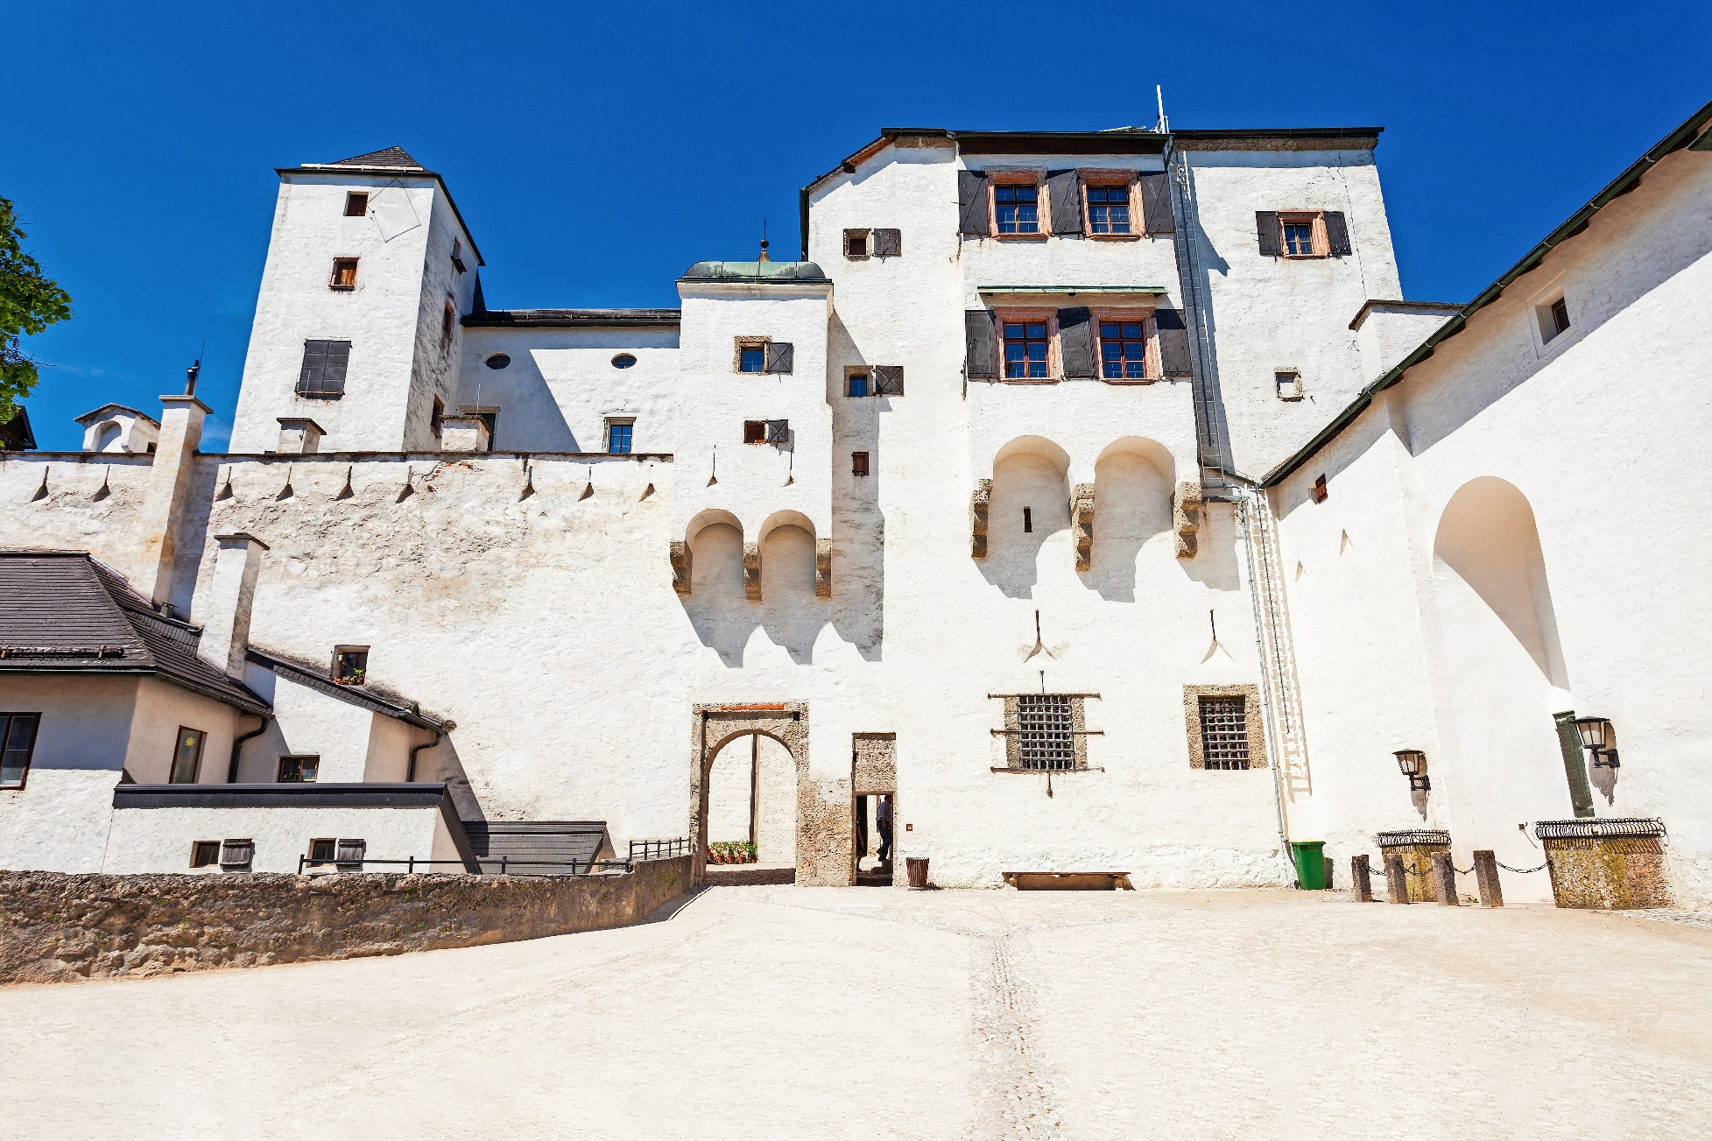
Vom großen Burghof gelangt man zum Hohen Stock, dem Wohngebäude der Erzbischöfe. Ursprünglich befand sich hier ein Wohnturm, der im Laufe der Zeit zu einem palastartigen Gebäude ausgebaut wurde. Mit seinen dicken Basteien, Mauern und Toren ist der Hohe Stock eine Festung innerhalb der Festung.

Slide 14
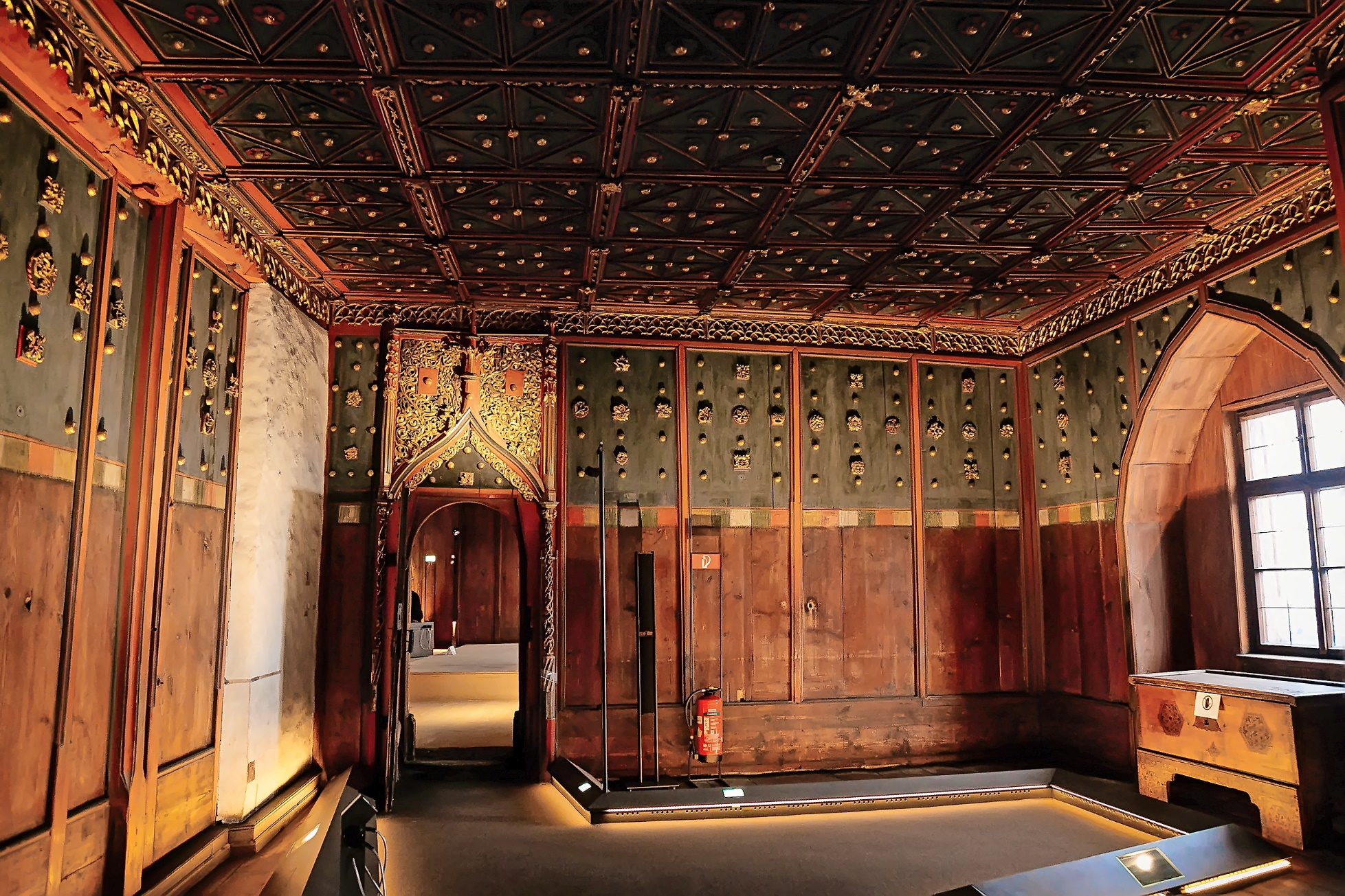
Leonhard von Keutschach ließ den Hohen Stock zu einem Fürstenschloss ausbauen. Seine Prunkräume im Stil der Spätgotik befinden sich im dritten Stockwerk. Auf dem Bild sieht man die Schlafkammer.

Slide 15
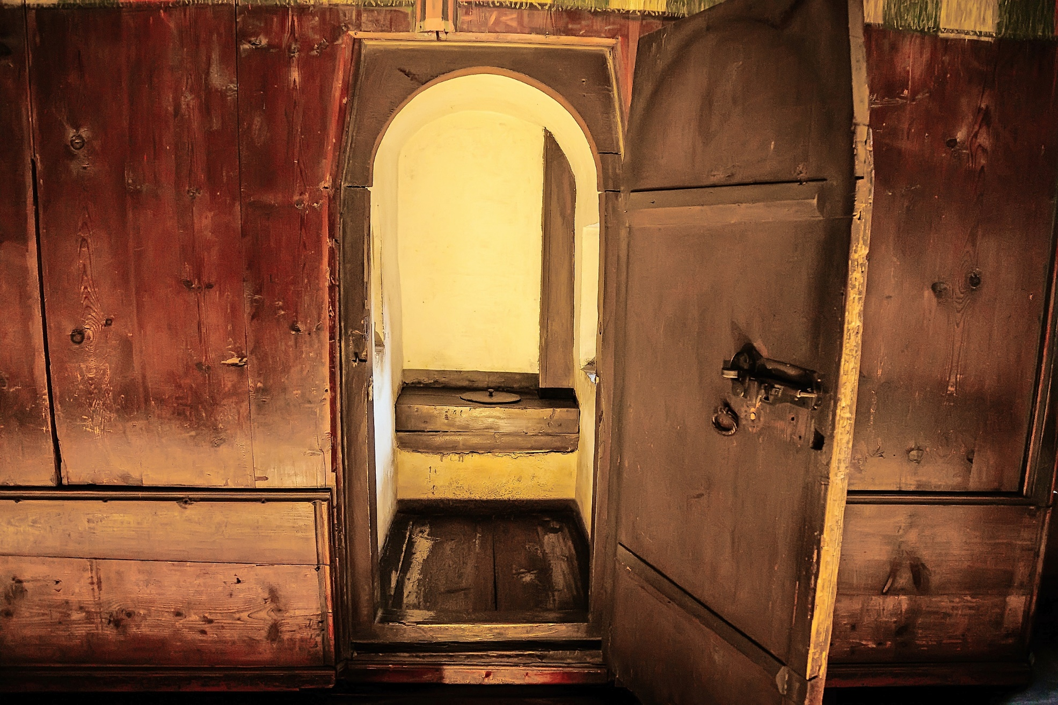
Von der Schlafkammer gelangt man zur Toilette. Sie war kein Wasserklosett, wie wir es heute kennen, sondern ein Plumpsklo.

Slide 16
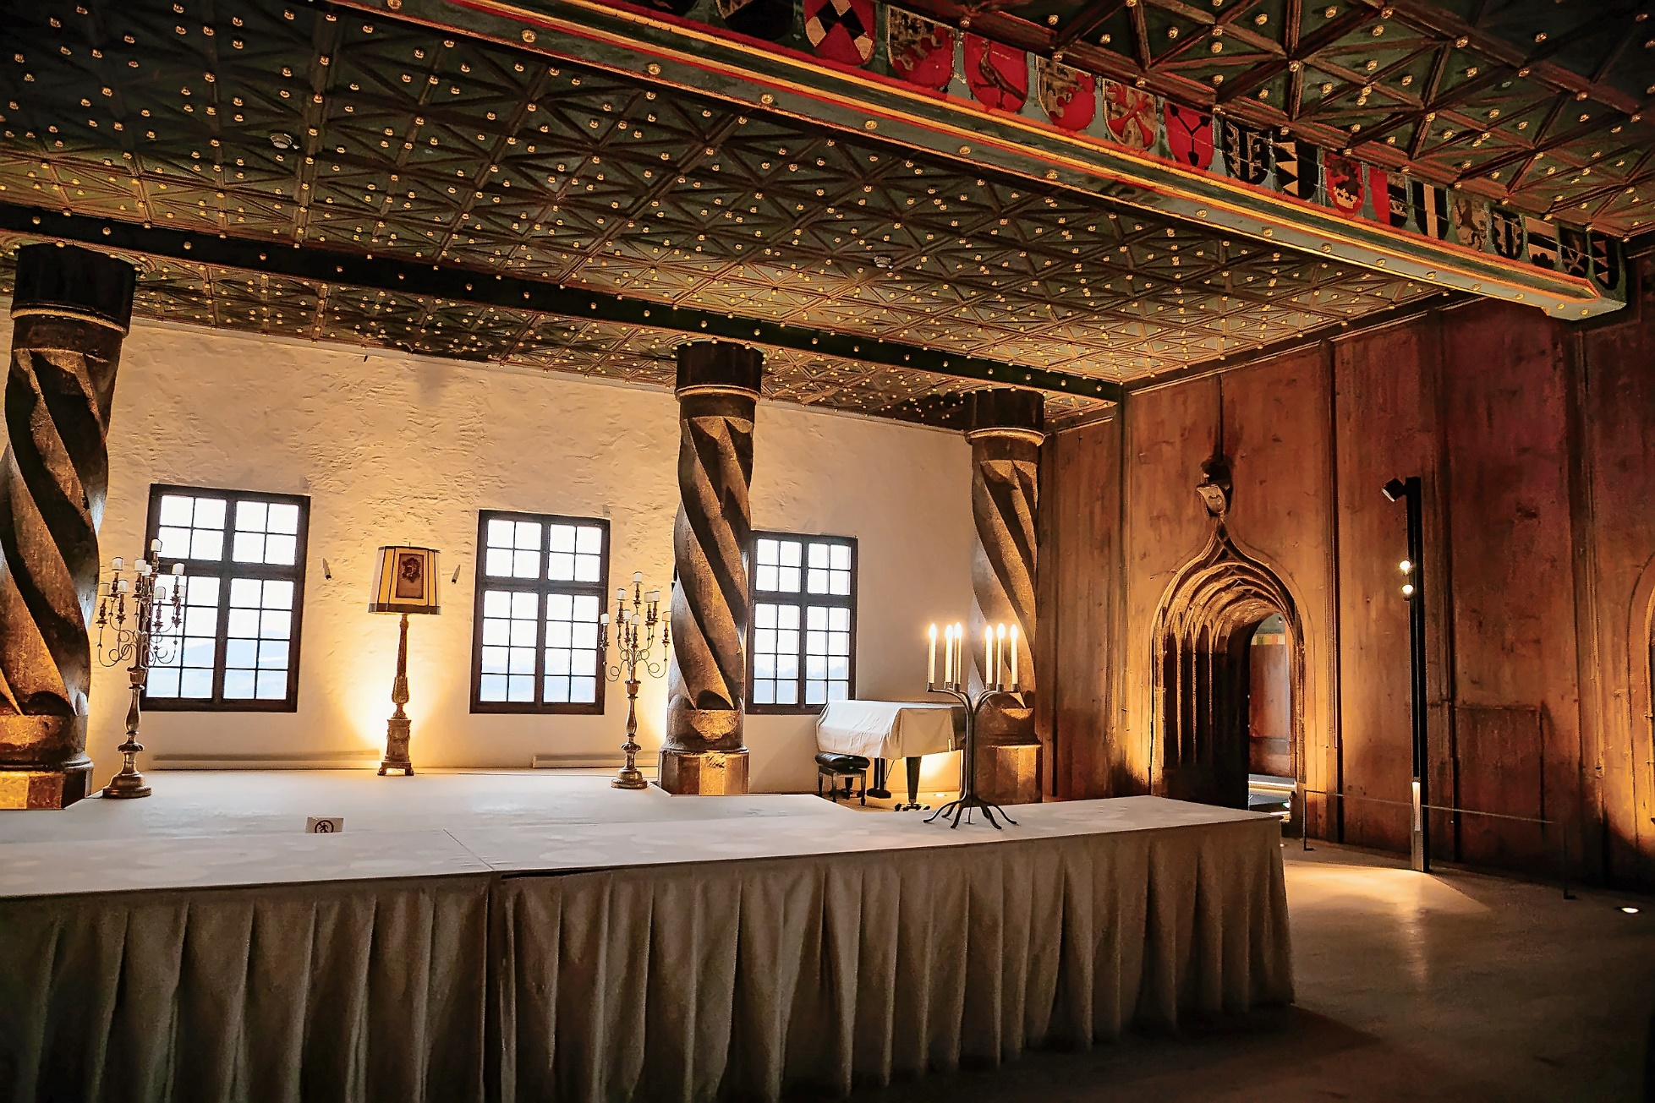
Die Holzdecke im Goldenen Saal ist blau und hat goldene Streben. Vier Säulen aus Marmor befinden sich an der Fensterseite des Saals. Eine von ihnen wurde während der Bauernkriege von einer Kanonenkugel beschädigt.

Slide 17
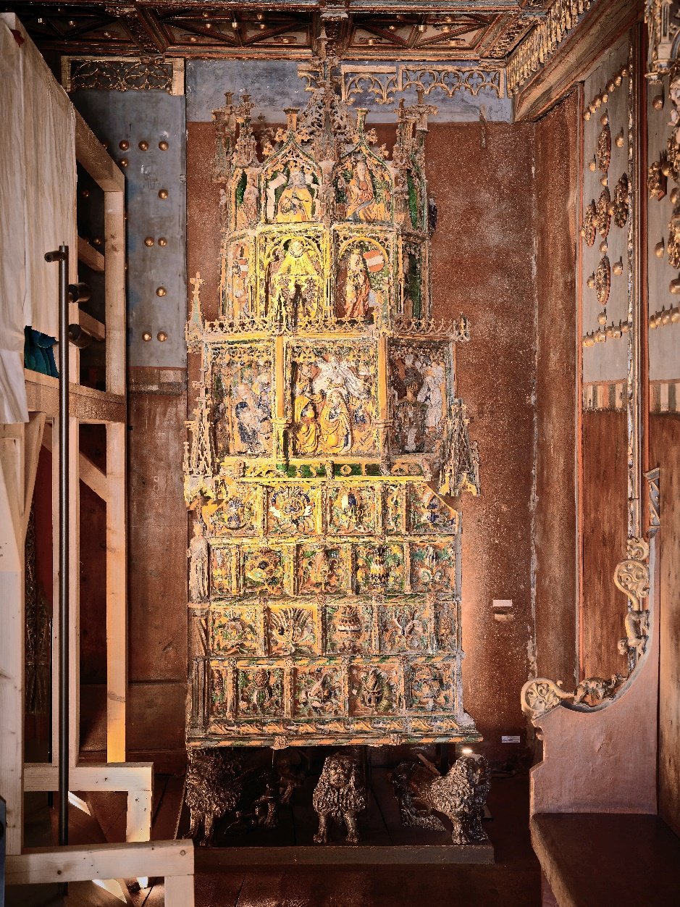
Die Goldene Stube wurde vermutlich als Empfangsraum genutzt. Sie ist der am prachtvollsten ausgestattete Raum auf der Festung. Der Kachelofen ist fast vier Meter hoch. Alle Kacheln sind unterschiedlich gestaltet. Ihre Herstellung war zu Beginn des 15. Jahrhunderts eine große Herausforderung.

Slide 18
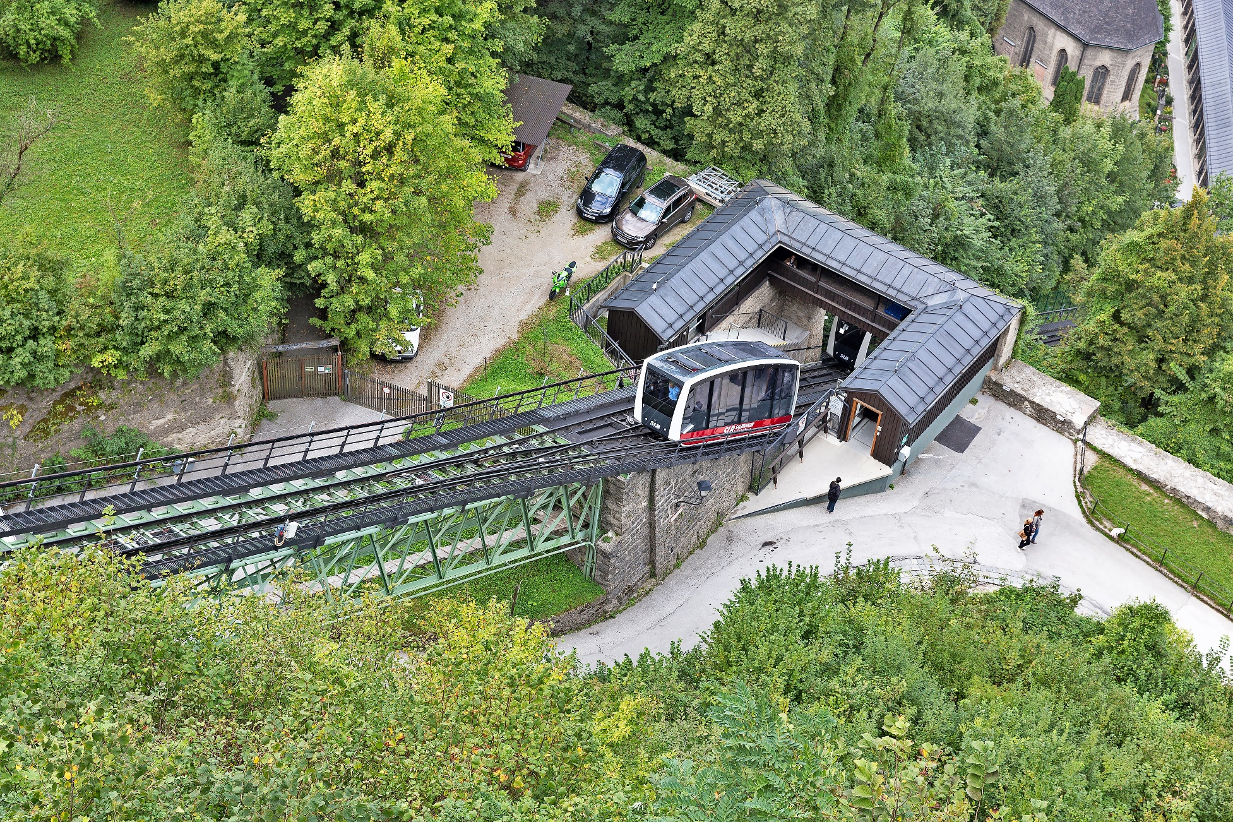
Seit dem Ende des 19. Jahrhunderts können Besucherinnen und Besucher von der Altstadt aus mit der Festungsbahn auf die Festung fahren. Ursprünglich wurde sie mit Wasser betrieben, weshalb sie auch „Tröpferlbahn“ genannt wurde.

Slide 19
Hinweise zum Einsatz
Die Bausteine-Bilderreise „Auf der Festung Hohensalzburg“ bietet sich als anschaulicher Einstieg zu Schulbuch Seite 58/59 an bzw. kann zur Vertiefung der Inhalte herangezogen werden.
Wir wünschen Ihnen einen erfolgreichen Unterricht!
Impressum
© Österreichischer Bundesverlag Schulbuch GmbH & Co. KG, Wien 2024
Autor: Johannes Fuchsberger, Bürmoos
Fotos: Folie 2: bluejayphoto/ iStockphoto.com; Folie 3: Pilote Aventure / shutterstock.com; Folie 4: fotoember / iStockphoto.com; Folie 5, 12, 18: Panama7 / iStockphoto.com; Folie 6, 9, 11, 13: saiko3p / iStockphoto.com; Folie 7: Rolphus / iStockphoto.com; Folie 8: TheYok / iStockphoto.com; Folie 10: ePhotocorp / iStockphoto.com; saiko3p / iStockphoto.com; Folie 14, 15, 16: rudnitskaya_anna / shutterstock.com; Folie 17: Rastislav Stur / shutterstock.com;
Alle Rechte vorbehalten.
www.oebv.at
Das Werk und seine Teile sind urheberrechtlich geschützt. Der Verlag gewährt das Recht des Einsatzes im Unterricht. Das Herauslösen, Kopieren und Bearbeiten von Daten jeder Art ist untersagt. Das Ausdrucken und Anfertigen von Kopien ist ausschließlich für den eigenen Unterrichtsgebrauch gestattet. Urhebervermerke, Seriennummern sowie sonstige der Programmidentifikation dienende Merkmale dürfen nicht entfernt oder geändert werden. Weder das Werk noch seine Teile dürfen in ein Netzwerk gestellt oder über das Internet weiter verbreitet oder veräußert werden.
Jede Nutzung in anderen als den genannten Fällen bedarf der vorherigen schriftlichen Einwilligung des Verlages.

